Slide 1
YSGOL CAE TOP • WYTHNOS 4
Y Cynhaeaf: digon i bawb
Cariad a Pharch
Tri chyfnod o gydaddoli
Sesiynau A, B ac C
1

Slide 2
YSGOL CAE TOP • WYTHNOS 4
I’r arweinydd
Un sesiwn ar y tro, tua 10–12 munud.
Darllenwch y geiriau ar y sgrin yn naturiol.
Arhoswch wrth y cwestiynau a’r seibiau.
Nid oes angen propiau na Presenter View.
A Dwy fasged, un cynhaeaf (sleidiau 4–20)
B Ruth ar ymyl y cae (sleidiau 21–38)
C Rhoi’r hyn sydd ei angen (sleidiau 39–55)
2

Slide 3
YSGOL CAE TOP • WYTHNOS 4
Cyn dechrau
Mae’r straeon ysgol yn ddychmygol. Peidiwch â gofyn i blentyn chwarae rhan rhywun sy’n cael ei eithrio.
Mae’r darnau Beiblaidd mewn geiriad Cymraeg syml, wedi’u haralleirio. Nid dyfyniadau o argraffiad cyhoeddedig ydynt.
Mae siarad a gweddïo’n ddewisol. Dilynwch bolisi’r ysgol os bydd plentyn yn rhannu pryder.
3

Slide 4
YSGOL CAE TOP • WYTHNOS 4 • SESIWN A
Dwy fasged, un cynhaeaf
Gadewch inni fod yn llonydd am eiliad.
Gallwn wrando, meddwl a rhannu syniadau.
Stori ddychmygol a myfyrdod
4

Slide 5
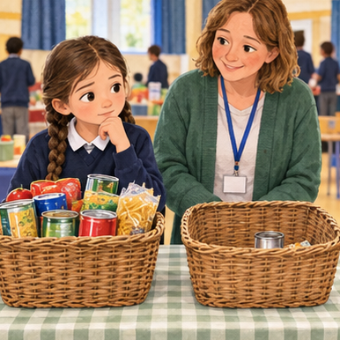
YSGOL CAE TOP • WYTHNOS 4 • SESIWN A
Beth sydd yn y basgedi?
Mae un fasged yn llawn bwyd. Ychydig sydd yn y llall.
Yn ein stori, mae gan y ddau deulu yr un nifer o bobl i’w bwydo.
Beth fyddai’n eu helpu i gael digon?
5
Notes:
Cynnwys craidd y sesiwn ar y sgrin. Wythnos 4, sesiwn A.
Ffynhonnell gynllunio: Cae_Top_38_Week_Three_Session_Worship_Plan.xlsx, wythnos 4.
Darlun wedi’i gynhyrchu gan AI ar gyfer y stori. Nid llun dogfennol na delwedd o ddisgybl go iawn ydyw.

Slide 6
YSGOL CAE TOP • WYTHNOS 4 • SESIWN A
Y bwrdd yn y neuadd
Roedd Elen yn helpu ei mam i drefnu bwyd mewn neuadd gymunedol. Roedd garddwyr lleol wedi rhannu rhan o’u cynhaeaf.
“Mae digon yma i’w rannu,” meddai ei mam.
Edrychodd Elen ar y basgedi. Roedd rhai’n llawer llawnach nag eraill.
6
Notes:
Cynnwys craidd y sesiwn ar y sgrin. Wythnos 4, sesiwn A.
Ffynhonnell gynllunio: Cae_Top_38_Week_Three_Session_Worship_Plan.xlsx, wythnos 4.

Slide 7
YSGOL CAE TOP • WYTHNOS 4 • SESIWN A
Cynnig cyntaf Elen
“Gallwn symud peth o’r bwyd i’r basgedi sydd angen mwy,” meddai Elen.
Cytunodd y gwirfoddolwyr. Rhannwyd y bwyd gyda gofal.
Ond pan ddaeth amser cau, roedd un fasged lawn yn dal ar y bwrdd.
7
Notes:
Cynnwys craidd y sesiwn ar y sgrin. Wythnos 4, sesiwn A.
Ffynhonnell gynllunio: Cae_Top_38_Week_Three_Session_Worship_Plan.xlsx, wythnos 4.

Slide 8
YSGOL CAE TOP • WYTHNOS 4 • SESIWN A
Y fasged nad aeth adref
“Pam nad yw’r teulu wedi dod?” gofynnodd Elen.
“Mae eu cludiant wedi methu heddiw,” atebodd ei mam. “Mae’r bwyd yma, ond ni allant ei gyrraedd.”
Roedd Elen wedi meddwl bod y broblem wedi’i datrys.
8
Notes:
Cynnwys craidd y sesiwn ar y sgrin. Wythnos 4, sesiwn A.
Ffynhonnell gynllunio: Cae_Top_38_Week_Three_Session_Worship_Plan.xlsx, wythnos 4.

Slide 9
YSGOL CAE TOP • WYTHNOS 4 • SESIWN A
Digon, ond yn y lle anghywir
Pa gynnig fyddai’n helpu?
Gadael y fasged wrth ddrws caeedig.
Dweud wrth y teulu am ymdrechu’n galetach.
Gofyn iddynt pa ffordd ddiogel o dderbyn y bwyd fyddai’n gweithio.
Trafodwch gyda phartner.
9
Notes:
Cynnwys craidd y sesiwn ar y sgrin. Wythnos 4, sesiwn A.
Ffynhonnell gynllunio: Cae_Top_38_Week_Three_Session_Worship_Plan.xlsx, wythnos 4.

Slide 10
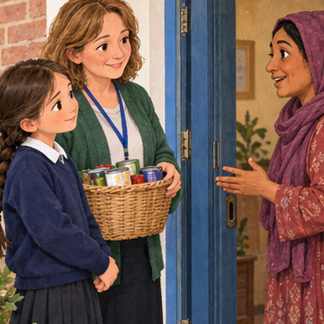
YSGOL CAE TOP • WYTHNOS 4 • SESIWN A
Gofyn yn gyntaf
Cysylltodd y gwirfoddolwr â’r teulu. Gofynnodd beth fyddai’n gyfleus, a threfnodd oedolyn i fynd â’r fasged atynt.
Pan agorwyd y drws, cafwyd sgwrs gynnes. Nid oedd angen i bawb yn y neuadd wybod manylion y teulu.
10
Notes:
Cynnwys craidd y sesiwn ar y sgrin. Wythnos 4, sesiwn A.
Ffynhonnell gynllunio: Cae_Top_38_Week_Three_Session_Worship_Plan.xlsx, wythnos 4.
Darlun wedi’i gynhyrchu gan AI ar gyfer y stori. Nid llun dogfennol na delwedd o ddisgybl go iawn ydyw.

Slide 11
YSGOL CAE TOP • WYTHNOS 4 • SESIWN A
Y cwestiwn ychwanegol
“Felly nid llenwi’r fasged yn unig sy’n bwysig,” meddai Elen.
“Mae angen meddwl sut mae pobl yn cael y bwyd hefyd,” atebodd ei mam.
Daeth Elen o hyd i gwestiwn defnyddiol: “A fydd y ffordd hon o rannu yn gweithio i’r bobl sydd ei angen?”
11
Notes:
Cynnwys craidd y sesiwn ar y sgrin. Wythnos 4, sesiwn A.
Ffynhonnell gynllunio: Cae_Top_38_Week_Three_Session_Worship_Plan.xlsx, wythnos 4.

Slide 12
YSGOL CAE TOP • WYTHNOS 4 • SESIWN A
Ein cwestiwn ni
Dychmygwch ein bod yn trefnu casgliad cynhaeaf.
Beth sydd angen inni ei wybod cyn dechrau?
Gyda phartner, lluniwch un cwestiwn am beth sydd ei angen, neu sut y bydd yn cyrraedd y lle iawn.
12
Notes:
Cynnwys craidd y sesiwn ar y sgrin. Wythnos 4, sesiwn A.
Ffynhonnell gynllunio: Cae_Top_38_Week_Three_Session_Worship_Plan.xlsx, wythnos 4.

Slide 13
YSGOL CAE TOP • WYTHNOS 4 • SESIWN A
Geiriau o’r Beibl
Wrth gasglu’r cynhaeaf, os anghofiwch ysgub yn y cae, peidiwch â mynd yn ôl i’w nôl. Gadewch hi i’r estron, y plentyn heb dad a’r weddw.
Deuteronomium 24:19
Geiriad Cymraeg syml wedi’i aralleirio
13
Notes:
Cynnwys craidd y sesiwn ar y sgrin. Wythnos 4, sesiwn A.
Ffynhonnell gynllunio: Cae_Top_38_Week_Three_Session_Worship_Plan.xlsx, wythnos 4.
Cyfeiriad Beiblaidd: Deuteronomium 24:19. Aralleiriad Cymraeg gwreiddiol, nid dyfyniad o argraffiad cyhoeddedig.

Slide 14
YSGOL CAE TOP • WYTHNOS 4 • SESIWN A
Y cysylltiad Cristnogol
Ysgub yw bwndel o goesynnau’r cnwd. Roedd y gorchymyn hwn yn sicrhau bod rhan o’r cynhaeaf ar gael i bobl a allai fod heb gymorth.
Mae Cristnogion yn gweld rhannu rhoddion Duw fel rhan o fywyd cymunedol.
14
Notes:
Cynnwys craidd y sesiwn ar y sgrin. Wythnos 4, sesiwn A.
Ffynhonnell gynllunio: Cae_Top_38_Week_Three_Session_Worship_Plan.xlsx, wythnos 4.

Slide 15
YSGOL CAE TOP • WYTHNOS 4 • SESIWN A
Amser i feddwl
Beth allai helpu’r ddau deulu i gael digon?
Meddyliwch yn dawel. Yna siaradwch â phartner am hanner munud. Gallwch ddewis gwrando.
15
Notes:
Cynnwys craidd y sesiwn ar y sgrin. Wythnos 4, sesiwn A.
Ffynhonnell gynllunio: Cae_Top_38_Week_Three_Session_Worship_Plan.xlsx, wythnos 4.

Slide 16
YSGOL CAE TOP • WYTHNOS 4 • SESIWN A
Ychydig yn ddyfnach
Pam nad yw cael digon o fwyd mewn neuadd bob amser yn golygu bod pawb yn gallu ei dderbyn?
Gwrandewch ar ddau neu dri syniad. Gallwn anghytuno’n barchus.
16
Notes:
Cynnwys craidd y sesiwn ar y sgrin. Wythnos 4, sesiwn A.
Ffynhonnell gynllunio: Cae_Top_38_Week_Three_Session_Worship_Plan.xlsx, wythnos 4.

Slide 17
YSGOL CAE TOP • WYTHNOS 4 • SESIWN A
Munud tawel
Dychmygwch fasged agored. Meddyliwch am fyd lle mae gan bawb ddigon, a lle gall pawb dderbyn cymorth â pharch.
Gallwch gadw eich llygaid ar agor. Arhoswn yn dawel am tua 20 eiliad.
17
Notes:
Cynnwys craidd y sesiwn ar y sgrin. Wythnos 4, sesiwn A.
Ffynhonnell gynllunio: Cae_Top_38_Week_Three_Session_Worship_Plan.xlsx, wythnos 4.

Slide 18
YSGOL CAE TOP • WYTHNOS 4 • SESIWN A
Un cam heddiw
Heddiw, wrth helpu rhywun, gofynnwch:
“A yw hyn yn helpu?”
“Beth fyddai’n gwneud hyn yn haws?”
Gwrandewch cyn penderfynu ar eu rhan.
18
Notes:
Cynnwys craidd y sesiwn ar y sgrin. Wythnos 4, sesiwn A.
Ffynhonnell gynllunio: Cae_Top_38_Week_Three_Session_Worship_Plan.xlsx, wythnos 4.

Slide 19
YSGOL CAE TOP • WYTHNOS 4 • SESIWN A
Gweddi
Gallwch weddïo gyda ni, neu fyfyrio’n dawel.
Dduw,
diolch am roddion y cynhaeaf.
Dysg ni i rannu gyda gofal
a meddwl am anghenion pobl.
Amen.
19
Notes:
Cynnwys craidd y sesiwn ar y sgrin. Wythnos 4, sesiwn A.
Ffynhonnell gynllunio: Cae_Top_38_Week_Three_Session_Worship_Plan.xlsx, wythnos 4.

Slide 20
YSGOL CAE TOP • WYTHNOS 4 • SESIWN A
Diwedd sesiwn A
Diolch am wrando a meddwl gyda’n gilydd.
I’r arweinydd: pwyswch Esc i orffen yma.
20

Slide 21
YSGOL CAE TOP • WYTHNOS 4 • SESIWN B
Ruth ar ymyl y cae
Gadewch inni fod yn llonydd am eiliad.
Gallwn wrando, meddwl a rhannu syniadau.
Stori’r Beibl wedi’i hailadrodd: Ruth 2
21

Slide 22
YSGOL CAE TOP • WYTHNOS 4 • SESIWN B
Cynhaeaf heb gae
Roedd y caeau’n llawn haidd, ond nid oedd gan Ruth gnwd ei hun.
Roedd angen bwyd arni hi a Naomi.
A fyddai lle iddi gasglu ar ymyl cae rhywun arall?
22
Notes:
Cynnwys craidd y sesiwn ar y sgrin. Wythnos 4, sesiwn B.
Ffynhonnell gynllunio: Cae_Top_38_Week_Three_Session_Worship_Plan.xlsx, wythnos 4.
Ailadrodd naratif Ruth 2.

Slide 23
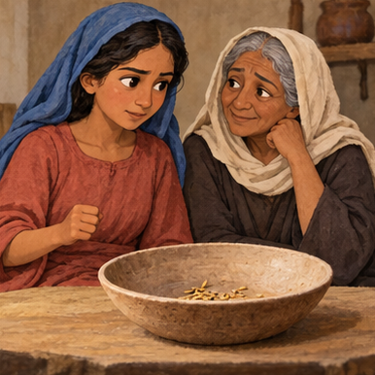
YSGOL CAE TOP • WYTHNOS 4 • SESIWN B
Dechrau eto
Roedd Ruth wedi dod o Moab gyda Naomi, ei mam yng nghyfraith. Roedd y ddwy wedi colli eu gwŷr. Nawr roeddent yn byw ym Methlehem.
Roedd y cynhaeaf haidd wedi dechrau. Cynigiodd Ruth fynd i gasglu’r coesynnau oedd ar ôl yn y caeau.
23
Notes:
Cynnwys craidd y sesiwn ar y sgrin. Wythnos 4, sesiwn B.
Ffynhonnell gynllunio: Cae_Top_38_Week_Three_Session_Worship_Plan.xlsx, wythnos 4.
Darlun wedi’i gynhyrchu gan AI ar gyfer y stori. Nid llun dogfennol na delwedd o ddisgybl go iawn ydyw.
Ailadrodd naratif Ruth 2.

Slide 24
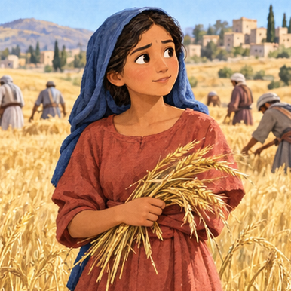
YSGOL CAE TOP • WYTHNOS 4 • SESIWN B
Y coesynnau ar ôl
Aeth Ruth i gae a dechrau lloffa: casglu’r coesynnau a adawyd ar ôl gan y cynaeafwyr.
Gweithiodd yn ddiwyd. Roedd pob llond llaw yn fwyd i fynd adref.
Boas oedd perchennog y cae hwnnw.
24
Notes:
Cynnwys craidd y sesiwn ar y sgrin. Wythnos 4, sesiwn B.
Ffynhonnell gynllunio: Cae_Top_38_Week_Three_Session_Worship_Plan.xlsx, wythnos 4.
Darlun wedi’i gynhyrchu gan AI ar gyfer y stori. Nid llun dogfennol na delwedd o ddisgybl go iawn ydyw.
Ailadrodd naratif Ruth 2.

Slide 25
YSGOL CAE TOP • WYTHNOS 4 • SESIWN B
Mae Boas yn gofyn
Pan gyrhaeddodd Boas, sylwodd ar Ruth a gofynnodd i’r gweithiwr oedd yn gyfrifol amdani. Clywodd ei bod wedi dod gyda Naomi.
Yna siaradodd â Ruth ei hun. Dywedodd wrthi am aros gyda’r menywod yn ei gae.
25
Notes:
Cynnwys craidd y sesiwn ar y sgrin. Wythnos 4, sesiwn B.
Ffynhonnell gynllunio: Cae_Top_38_Week_Three_Session_Worship_Plan.xlsx, wythnos 4.
Ailadrodd naratif Ruth 2.

Slide 26
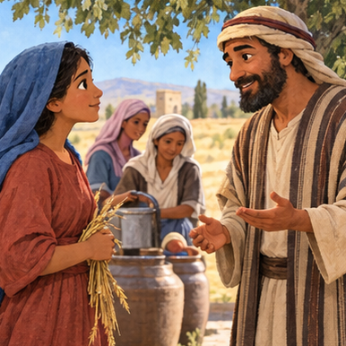
YSGOL CAE TOP • WYTHNOS 4 • SESIWN B
Mwy na chaniatâd
Roedd Boas wedi dweud wrth y gweithwyr am beidio ag aflonyddu ar Ruth. Gallai yfed o’r dŵr a dynnwyd ganddynt.
Roedd ganddi le i weithio a dŵr i’w yfed. Roedd ei diogelwch yn bwysig hefyd.
26
Notes:
Cynnwys craidd y sesiwn ar y sgrin. Wythnos 4, sesiwn B.
Ffynhonnell gynllunio: Cae_Top_38_Week_Three_Session_Worship_Plan.xlsx, wythnos 4.
Darlun wedi’i gynhyrchu gan AI ar gyfer y stori. Nid llun dogfennol na delwedd o ddisgybl go iawn ydyw.
Ailadrodd naratif Ruth 2.

Slide 27
YSGOL CAE TOP • WYTHNOS 4 • SESIWN B
Syndod Ruth
Gofynnodd Ruth pam roedd Boas yn dangos cymaint o garedigrwydd iddi, gan ei bod yn dod o wlad arall.
Roedd wedi clywed am ei gofal dros Naomi. Gofynnodd i Dduw ei bendithio.
Amser bwyd, gwahoddodd hi i fwyta hefyd.
27
Notes:
Cynnwys craidd y sesiwn ar y sgrin. Wythnos 4, sesiwn B.
Ffynhonnell gynllunio: Cae_Top_38_Week_Three_Session_Worship_Plan.xlsx, wythnos 4.
Ailadrodd naratif Ruth 2.

Slide 28
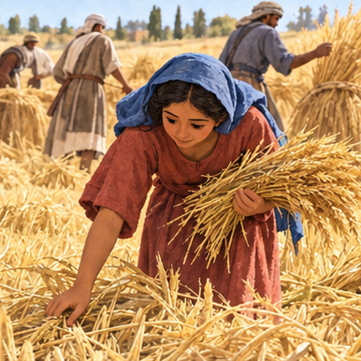
YSGOL CAE TOP • WYTHNOS 4 • SESIWN B
Gadael ychydig yn ychwanegol
Dywedodd Boas wrth y gweithwyr am adael rhagor o goesynnau i Ruth eu casglu, a pheidio â’i cheryddu.
Parhaodd Ruth i weithio hyd yr hwyr. Yna dyrnodd yr haidd i wahanu’r grawn oddi wrth y coesynnau.
28
Notes:
Cynnwys craidd y sesiwn ar y sgrin. Wythnos 4, sesiwn B.
Ffynhonnell gynllunio: Cae_Top_38_Week_Three_Session_Worship_Plan.xlsx, wythnos 4.
Darlun wedi’i gynhyrchu gan AI ar gyfer y stori. Nid llun dogfennol na delwedd o ddisgybl go iawn ydyw.
Ailadrodd naratif Ruth 2.

Slide 29
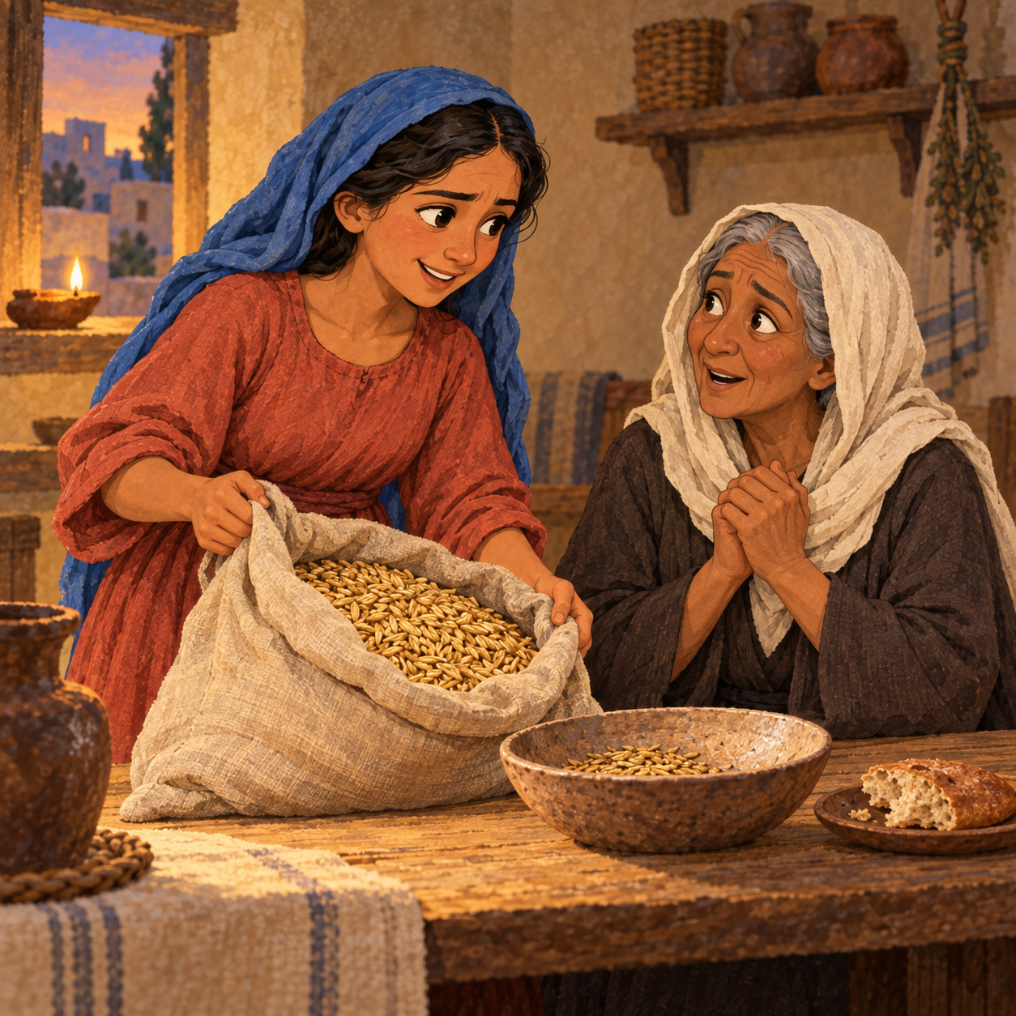
YSGOL CAE TOP • WYTHNOS 4 • SESIWN B
Bwyd a newyddion
Aeth Ruth adref â’r grawn a’r bwyd oedd ganddi dros ben. Gwelodd Naomi faint roedd wedi’i gasglu.
“Ymhle buost ti’n gweithio?” gofynnodd.
Soniodd Ruth am Boas. Bendithiodd Naomi ef am ei garedigrwydd.
29
Notes:
Cynnwys craidd y sesiwn ar y sgrin. Wythnos 4, sesiwn B.
Ffynhonnell gynllunio: Cae_Top_38_Week_Three_Session_Worship_Plan.xlsx, wythnos 4.
Darlun wedi’i gynhyrchu gan AI ar gyfer y stori. Nid llun dogfennol na delwedd o ddisgybl go iawn ydyw.
Ailadrodd naratif Ruth 2.

Slide 30
YSGOL CAE TOP • WYTHNOS 4 • SESIWN B
Beth ddaeth adref gyda Ruth?
Daeth Ruth â bwyd adref.
Beth arall roedd hi wedi’i gael yn y cae?
Meddyliwch am y ffordd roedd pobl yn siarad â hi, y dŵr, a’r cyfle i weithio’n ddiogel. Clywn dri syniad.
30
Notes:
Cynnwys craidd y sesiwn ar y sgrin. Wythnos 4, sesiwn B.
Ffynhonnell gynllunio: Cae_Top_38_Week_Three_Session_Worship_Plan.xlsx, wythnos 4.
Ailadrodd naratif Ruth 2.

Slide 31
YSGOL CAE TOP • WYTHNOS 4 • SESIWN B
Geiriau o’r Beibl
Tynnwch rai coesynnau allan o’r bwndeli a’u gadael iddi eu casglu. Peidiwch â’i cheryddu.
Ruth 2:16
Geiriad Cymraeg syml wedi’i aralleirio
31
Notes:
Cynnwys craidd y sesiwn ar y sgrin. Wythnos 4, sesiwn B.
Ffynhonnell gynllunio: Cae_Top_38_Week_Three_Session_Worship_Plan.xlsx, wythnos 4.
Cyfeiriad Beiblaidd: Ruth 2:16. Aralleiriad Cymraeg gwreiddiol, nid dyfyniad o argraffiad cyhoeddedig.
Ailadrodd naratif Ruth 2.

Slide 32
YSGOL CAE TOP • WYTHNOS 4 • SESIWN B
Y cysylltiad Cristnogol
Geiriau Boas wrth ei weithwyr yw’r rhain. Mae ei garedigrwydd yn newid beth sy’n digwydd yn y cae.
Mae Cristnogion yn gweld gofal Ruth dros Naomi a haelioni Boas fel ffyrdd ymarferol o ddangos cariad ffyddlon.
32
Notes:
Cynnwys craidd y sesiwn ar y sgrin. Wythnos 4, sesiwn B.
Ffynhonnell gynllunio: Cae_Top_38_Week_Three_Session_Worship_Plan.xlsx, wythnos 4.
Ailadrodd naratif Ruth 2.

Slide 33
YSGOL CAE TOP • WYTHNOS 4 • SESIWN B
Amser i feddwl
Beth aeth Ruth adref ag ef i Naomi?
Meddyliwch yn dawel. Yna siaradwch â phartner am hanner munud. Gallwch ddewis gwrando.
33
Notes:
Cynnwys craidd y sesiwn ar y sgrin. Wythnos 4, sesiwn B.
Ffynhonnell gynllunio: Cae_Top_38_Week_Three_Session_Worship_Plan.xlsx, wythnos 4.
Ailadrodd naratif Ruth 2.

Slide 34
YSGOL CAE TOP • WYTHNOS 4 • SESIWN B
Ychydig yn ddyfnach
Pam roedd dŵr, diogelwch a geiriau parchus mor bwysig â’r grawn ei hun?
Gwrandewch ar ddau neu dri syniad. Gallwn anghytuno’n barchus.
34
Notes:
Cynnwys craidd y sesiwn ar y sgrin. Wythnos 4, sesiwn B.
Ffynhonnell gynllunio: Cae_Top_38_Week_Three_Session_Worship_Plan.xlsx, wythnos 4.
Ailadrodd naratif Ruth 2.

Slide 35
YSGOL CAE TOP • WYTHNOS 4 • SESIWN B
Munud tawel
Dychmygwch sŵn grawn yn disgyn i fowlen. Meddyliwch am bobl sy’n tyfu bwyd, yn gweithio’n galed ac yn rhannu.
Gallwch gadw eich llygaid ar agor. Arhoswn yn dawel am tua 20 eiliad.
35
Notes:
Cynnwys craidd y sesiwn ar y sgrin. Wythnos 4, sesiwn B.
Ffynhonnell gynllunio: Cae_Top_38_Week_Three_Session_Worship_Plan.xlsx, wythnos 4.
Ailadrodd naratif Ruth 2.

Slide 36
YSGOL CAE TOP • WYTHNOS 4 • SESIWN B
Un cam heddiw
Meddyliwch am un peth heblaw bwyd sy’n helpu rhywun i deimlo’n ddiogel ac yn rhan o’r grŵp.
Dewiswch weithred y gallwch chi ei gwneud heddiw.
36
Notes:
Cynnwys craidd y sesiwn ar y sgrin. Wythnos 4, sesiwn B.
Ffynhonnell gynllunio: Cae_Top_38_Week_Three_Session_Worship_Plan.xlsx, wythnos 4.
Ailadrodd naratif Ruth 2.

Slide 37
YSGOL CAE TOP • WYTHNOS 4 • SESIWN B
Gweddi
Gallwch weddïo gyda ni, neu fyfyrio’n dawel.
Dduw,
bendithia’r bobl sy’n tyfu ac yn casglu bwyd.
Helpa ni i weithio gyda gofal
a rhannu fel bod eraill yn cael digon.
Amen.
37
Notes:
Cynnwys craidd y sesiwn ar y sgrin. Wythnos 4, sesiwn B.
Ffynhonnell gynllunio: Cae_Top_38_Week_Three_Session_Worship_Plan.xlsx, wythnos 4.
Ailadrodd naratif Ruth 2.

Slide 38
YSGOL CAE TOP • WYTHNOS 4 • SESIWN B
Diwedd sesiwn B
Diolch am wrando a meddwl gyda’n gilydd.
I’r arweinydd: pwyswch Esc i orffen yma.
38

Slide 39
YSGOL CAE TOP • WYTHNOS 4 • SESIWN C
Rhoi’r hyn sydd ei angen
Gadewch inni fod yn llonydd am eiliad.
Gallwn wrando, meddwl a rhannu syniadau.
Stori ddychmygol a myfyrdod
39

Slide 40
YSGOL CAE TOP • WYTHNOS 4 • SESIWN C
Rhodd ddefnyddiol?
Mae tegan wedi torri yn y bocs casglu bwyd.
Roedd y plentyn eisiau rhoi rhywbeth. Ond a fydd y rhodd hon yn helpu’r casgliad?
Beth sydd angen inni ei wybod yn gyntaf?
40
Notes:
Cynnwys craidd y sesiwn ar y sgrin. Wythnos 4, sesiwn C.
Ffynhonnell gynllunio: Cae_Top_38_Week_Three_Session_Worship_Plan.xlsx, wythnos 4.

Slide 41

YSGOL CAE TOP • WYTHNOS 4 • SESIWN C
Syniad caredig
Roedd dosbarth Elen eisiau helpu gyda chasgliad cynhaeaf.
“Mae gen i hen degan,” meddai un plentyn.
“Beth am fwyd?” gofynnodd un arall.
Awgrymodd oedolyn: “Cyn casglu, gadewch inni ofyn beth sydd ei angen.”
41
Notes:
Cynnwys craidd y sesiwn ar y sgrin. Wythnos 4, sesiwn C.
Ffynhonnell gynllunio: Cae_Top_38_Week_Three_Session_Worship_Plan.xlsx, wythnos 4.
Darlun wedi’i gynhyrchu gan AI ar gyfer y stori. Nid llun dogfennol na delwedd o ddisgybl go iawn ydyw.

Slide 42
YSGOL CAE TOP • WYTHNOS 4 • SESIWN C
Gofyn i’r bobl sy’n gwybod
Cysylltodd yr athrawes â’r bobl oedd yn trefnu’r casgliad. Cafodd wybodaeth am yr eitemau defnyddiol a sut i’w pacio.
Dyma’r gwahaniaeth: roedd y dosbarth bellach yn cynllunio ar sail angen go iawn, yn hytrach na dyfalu.
42
Notes:
Cynnwys craidd y sesiwn ar y sgrin. Wythnos 4, sesiwn C.
Ffynhonnell gynllunio: Cae_Top_38_Week_Three_Session_Worship_Plan.xlsx, wythnos 4.

Slide 43
YSGOL CAE TOP • WYTHNOS 4 • SESIWN C
Sefyllfa i’w datrys
Yn ein henghraifft ddychmygol, mae’r trefnwyr yn gofyn am fwyd sych mewn pecynnau caeedig.
Pa un sy’n addas?
Pecyn reis heb ei agor.
Brechdan wedi’i gwneud gartref.
Tegan wedi torri.
Dewiswch ac esboniwch pam.
43
Notes:
Cynnwys craidd y sesiwn ar y sgrin. Wythnos 4, sesiwn C.
Ffynhonnell gynllunio: Cae_Top_38_Week_Three_Session_Worship_Plan.xlsx, wythnos 4.

Slide 44
YSGOL CAE TOP • WYTHNOS 4 • SESIWN C
Yr angen sy’n arwain
Y pecyn reis sydd yn ateb y cais yn yr enghraifft hon.
Gall casgliadau eraill ofyn am bethau gwahanol. Mae angen gwirio pob tro.
Mae gofyn “Beth fydd yn ddefnyddiol?” yn dangos parch at y bobl sy’n derbyn.
44
Notes:
Cynnwys craidd y sesiwn ar y sgrin. Wythnos 4, sesiwn C.
Ffynhonnell gynllunio: Cae_Top_38_Week_Three_Session_Worship_Plan.xlsx, wythnos 4.

Slide 45
YSGOL CAE TOP • WYTHNOS 4 • SESIWN C
“Does gen i ddim i ddod ag ef”
“Beth os na all rhywun ddod â rhywbeth o gartref?” gofynnodd Elen.
“Mae hynny’n iawn,” meddai’r athrawes. “Mae teuluoedd yn penderfynu beth sy’n bosibl iddyn nhw. Gallwn gyfrannu mewn ffyrdd eraill.”
Nid oedd angen i neb esbonio sefyllfa ei deulu.
45
Notes:
Cynnwys craidd y sesiwn ar y sgrin. Wythnos 4, sesiwn C.
Ffynhonnell gynllunio: Cae_Top_38_Week_Three_Session_Worship_Plan.xlsx, wythnos 4.

Slide 46

YSGOL CAE TOP • WYTHNOS 4 • SESIWN C
Llawer o ffyrdd i helpu
Dewisodd rhai blant helpu oedolyn i drefnu’r eitemau. Gwnaeth eraill lun diolch i’r gwirfoddolwyr.
Ni chyhoeddodd neb pwy oedd wedi rhoi fwyaf.
Roedd y dosbarth yn gofalu am y bobl oedd yn derbyn a’r bobl oedd yn rhoi.
46
Notes:
Cynnwys craidd y sesiwn ar y sgrin. Wythnos 4, sesiwn C.
Ffynhonnell gynllunio: Cae_Top_38_Week_Three_Session_Worship_Plan.xlsx, wythnos 4.
Darlun wedi’i gynhyrchu gan AI ar gyfer y stori. Nid llun dogfennol na delwedd o ddisgybl go iawn ydyw.

Slide 47
YSGOL CAE TOP • WYTHNOS 4 • SESIWN C
Ein cynllun cynhaeaf
Pa gyfraniad gallem ei gynnig fel dosbarth?
Clywn ddau syniad nad ydynt yn gofyn i deulu brynu rhywbeth.
Gall yr oedolyn wirio gyda’r trefnwyr pa syniad fyddai’n ddefnyddiol cyn inni weithredu.
47
Notes:
Cynnwys craidd y sesiwn ar y sgrin. Wythnos 4, sesiwn C.
Ffynhonnell gynllunio: Cae_Top_38_Week_Three_Session_Worship_Plan.xlsx, wythnos 4.

Slide 48
YSGOL CAE TOP • WYTHNOS 4 • SESIWN C
Geiriau o’r Beibl
Dylai pob un roi’r hyn y mae wedi penderfynu yn ei galon, nid yn anfodlon nac o dan bwysau. Mae Duw’n caru rhoddwr llawen.
2 Corinthiaid 9:7
Geiriad Cymraeg syml wedi’i aralleirio
48
Notes:
Cynnwys craidd y sesiwn ar y sgrin. Wythnos 4, sesiwn C.
Ffynhonnell gynllunio: Cae_Top_38_Week_Three_Session_Worship_Plan.xlsx, wythnos 4.
Cyfeiriad Beiblaidd: 2 Corinthiaid 9:7. Aralleiriad Cymraeg gwreiddiol, nid dyfyniad o argraffiad cyhoeddedig.

Slide 49
YSGOL CAE TOP • WYTHNOS 4 • SESIWN C
Y cysylltiad Cristnogol
Mae Paul yn ysgrifennu am gasgliad i helpu eraill. Mae’n pwysleisio rhoi’n wirfoddol.
I Gristnogion, mae’r ffordd rydym yn rhoi yn bwysig. Gall haelioni fod yn dawel, yn feddylgar ac yn rhydd o gystadleuaeth.
49
Notes:
Cynnwys craidd y sesiwn ar y sgrin. Wythnos 4, sesiwn C.
Ffynhonnell gynllunio: Cae_Top_38_Week_Three_Session_Worship_Plan.xlsx, wythnos 4.

Slide 50
YSGOL CAE TOP • WYTHNOS 4 • SESIWN C
Amser i feddwl
Sut gallwn ddarganfod pa rodd fydd yn helpu?
Meddyliwch yn dawel. Yna siaradwch â phartner am hanner munud. Gallwch ddewis gwrando.
50
Notes:
Cynnwys craidd y sesiwn ar y sgrin. Wythnos 4, sesiwn C.
Ffynhonnell gynllunio: Cae_Top_38_Week_Three_Session_Worship_Plan.xlsx, wythnos 4.

Slide 51
YSGOL CAE TOP • WYTHNOS 4 • SESIWN C
Ychydig yn ddyfnach
Sut gallwn drefnu casgliad heb roi pwysau ar deuluoedd na gwneud i’r rhai sy’n derbyn deimlo’n anghyfforddus?
Gwrandewch ar ddau neu dri syniad. Gallwn anghytuno’n barchus.
51
Notes:
Cynnwys craidd y sesiwn ar y sgrin. Wythnos 4, sesiwn C.
Ffynhonnell gynllunio: Cae_Top_38_Week_Three_Session_Worship_Plan.xlsx, wythnos 4.

Slide 52
YSGOL CAE TOP • WYTHNOS 4 • SESIWN C
Munud tawel
Meddyliwch am bobl sy’n helpu’n dawel, heb ddisgwyl cymeradwyaeth. Gallwch gynnig diolch distaw am eu gofal.
Gallwch gadw eich llygaid ar agor. Arhoswn yn dawel am tua 20 eiliad.
52
Notes:
Cynnwys craidd y sesiwn ar y sgrin. Wythnos 4, sesiwn C.
Ffynhonnell gynllunio: Cae_Top_38_Week_Three_Session_Worship_Plan.xlsx, wythnos 4.

Slide 53
YSGOL CAE TOP • WYTHNOS 4 • SESIWN C
Un cam heddiw
Cyn rhoi neu helpu, gofynnwch beth sy’n ddefnyddiol.
Gallwch gynnig amser, gofal neu ddiolch.
Nid oes rhaid i gyfraniad gostio arian.
53
Notes:
Cynnwys craidd y sesiwn ar y sgrin. Wythnos 4, sesiwn C.
Ffynhonnell gynllunio: Cae_Top_38_Week_Three_Session_Worship_Plan.xlsx, wythnos 4.

Slide 54
YSGOL CAE TOP • WYTHNOS 4 • SESIWN C
Gweddi
Gallwch weddïo gyda ni, neu fyfyrio’n dawel.
Dduw,
helpa ni i roi’n feddylgar ac yn llawen.
Dysg ni i wrando ar anghenion pobl
a derbyn caredigrwydd gyda diolch.
Amen.
54
Notes:
Cynnwys craidd y sesiwn ar y sgrin. Wythnos 4, sesiwn C.
Ffynhonnell gynllunio: Cae_Top_38_Week_Three_Session_Worship_Plan.xlsx, wythnos 4.

Slide 55
YSGOL CAE TOP • WYTHNOS 4 • SESIWN C
Diwedd sesiwn C
Diolch am wrando a meddwl gyda’n gilydd.
I’r arweinydd: pwyswch Esc i orffen yma.
55

